Slide 1


Delibera BCN
DELIBERA!
Análisis cualitativo de los aprendizajes obtenidos y las emociones vividas en la final del torneo

Slide 2
Objetivo del análisis
Realizar una descripción del sentido que hoy le dan a la política los Jóvenes participantes.
Identificar emociones manifestadas por los jóvenes durante la jornada previa y durante el mismo día del encuentro final del Torneo DELIBERA
Comprender los significados otorgados por estos jóvenes a la experiencia de participar en este torneo, así como los aprendizajes que incorporan en este proceso y las repercusiones que estos tienen para su futuro.

Slide 3
Antecedentes
1
Primera Parte

Slide 4
Historia
Creado como una
competencia
Equipos de 7
personas
Debate de Ideas y desarrollo de habilidades cívicas y políticas
El objetivo es estimular la participación política de los jóvenes, vincularlos con la labor parlamentaria y contribuir con el desarrollo de su pensamiento político.

Slide 5
Historia
Este año celebró su cuarta versión concebido como un Torneo Interescolar de Deliberación y Formación Cívica de la BCN

Slide 6
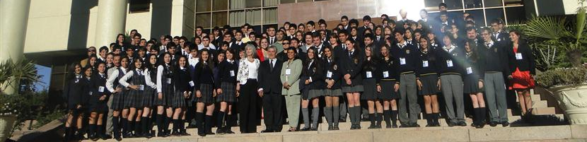
Torneo 2011
Algunos de los colegios ya han participado en años anteriores en el torneo, por lo cual comprenden mejor la dinámica del mismo, lo que les otorga cierta ventaja ante aquellos que participan por primera vez.

Slide 7
Torneo 2011
Todos los equipos (con excepción del de la región de Arica y Parinacota) participaron en una final regional, por lo cual llegan a la final nacional con cierta experiencia y con un autoestima alto ya que salieron campeones de su región.

Slide 8
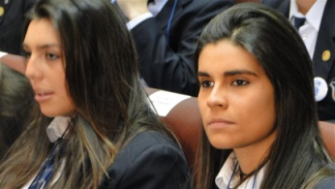
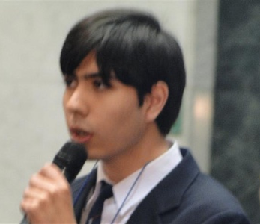
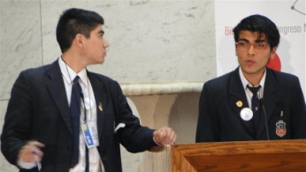
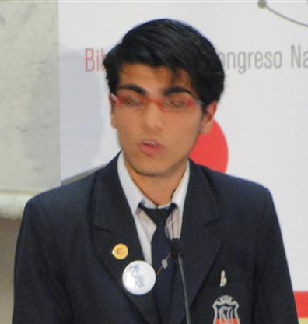
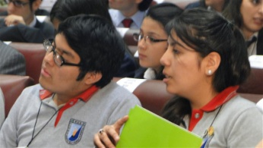
Diversidad de colegios
Colegios mixtos, de hombres y de mujeres
De capitales regionales y de ciudades más pequeñas
Colegios públicos, privados y particulares subvencionados
Científicos / humanistas y técnicos (región de los Ríos)

Slide 9
Metodología de Investigación
2
Segunda Parte

Slide 10
Sujeto a Investigar
Universo:
Jóvenes estudiantes participantes de la final de la cuarta versión del torneo DELIBERA
Muestra:
Un representante de cada equipo de estudiantes que llega a la final del torneo DELIBERA. La muestra estuvo compuesta por 8 hombres y 7 mujeres.

Slide 11
Método etnográfico
Actividades realizadas:
Diseño de Pautas de entrevistas
15 Entrevistas semi-estructuradas, a representantes de los 15 equipos finalistas
Seguimiento a 8 de los jóvenes entrevistados, posterior a su participación en el torneo, incluyendo entre estos a integrantes de los equipos que obtuvieron los Tres primeros lugares.
Entrevistas a 4 profesores guías y 2 masters

Slide 12
Método etnográfico
Observación participante desde el momento de la llegada de los jóvenes a Valparaíso, hasta después de la premiación del torneo
Registro fotográfico y audiovisual
Análisis e interpretación de texto
Evaluación y propuestas

Slide 13
Los Participantes
3
Tercera Parte

Slide 14
Motivaciones para participar
9 de los 15 jóvenes entrevistados manifestaron que fueron sus profesores quienes decidieron que ellos deberían representar al colegio en este torneo
“La verdad es que al colegio le llegó la invitación y buscaron algunos representantes. A nosotros nos contaron sobre la iniciativa, de que se trataba, que es lo que teníamos que hacer, y nos gustó y aquí estamos.”

Slide 15
Motivaciones para participar
3 jóvenes explicaron que ya habían participado el año anterior y les había gustado
“Nosotros aparte de participar este año en el torneo, participamos el año pasado, entonces ya teníamos una buena referencia de lo que es este torneo y de las posibilidades que teníamos al entrar a él.”

Slide 16
Motivaciones para participar
11 jóvenes expresaron que les gustó la idea del torneo
“me llamó la atención el tema de la política, cómo poder meterme, y no verlo como algo tan lejano, y aparte las instancias de hablar esto en público. Porque yo lo vi pensando en mis carreras a futuro.”

Slide 17
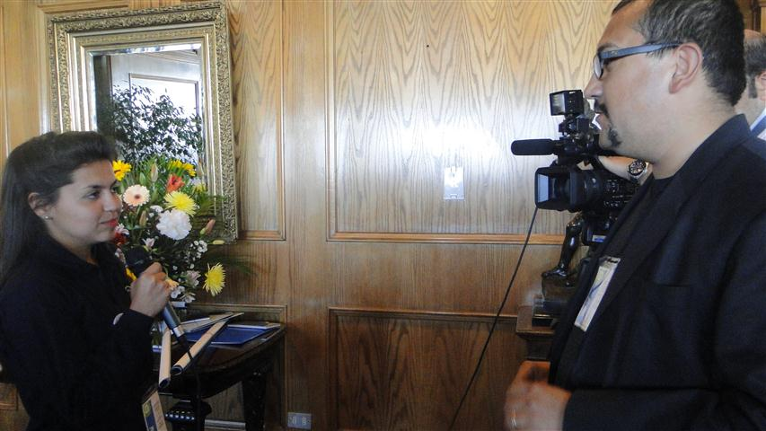
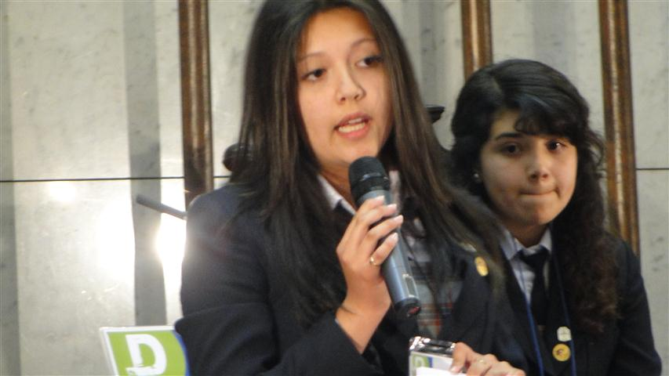
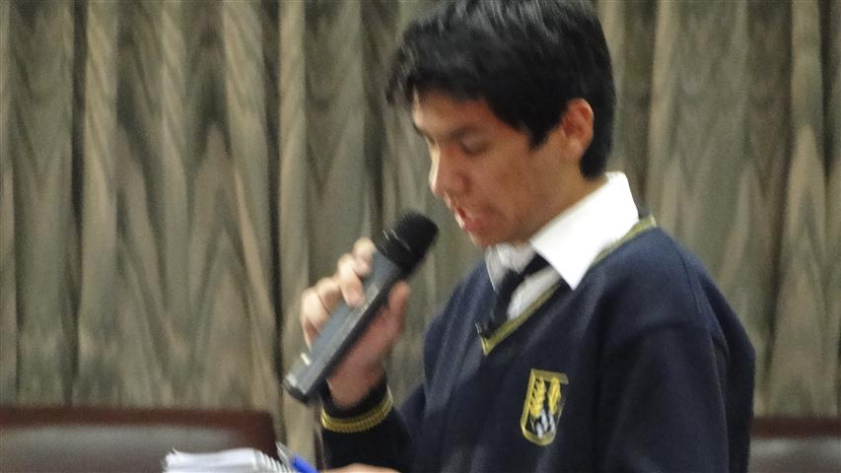
Interés previo en la política
Solo 4 de los estudiantes entrevistados expresaron tener un interés en la política previo al torneo. El resto lo consideraba como algo lejano o tenían una visión negativa de los políticos. En la mayor parte de los casos participar en este torneo les cambió esta perspectiva

Slide 18
Interés previo en la política
“Antes, lo veía muy lejano.
Lo típico de los jóvenes, esos prejuicios que uno tiene, que no le interesa, que pura gente que nada que ver, y eso. Pero yo me metí, y me di cuenta que la política no es algo tan lejano, y la política es algo que uno va haciendo a diario. Eso es la gracia que creo, tiene Delibera.”

Slide 19
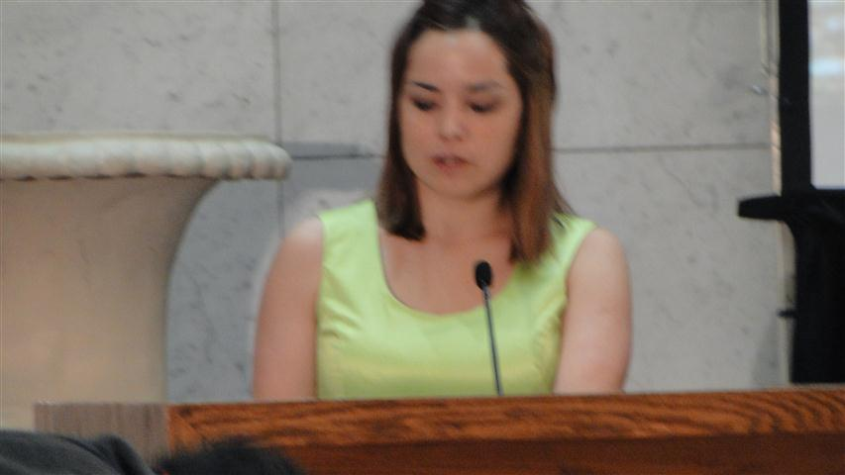
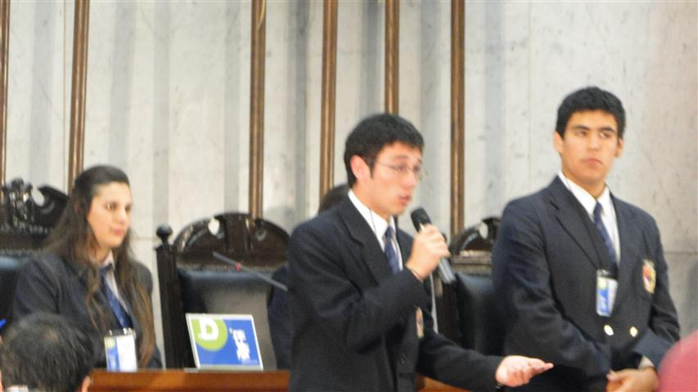
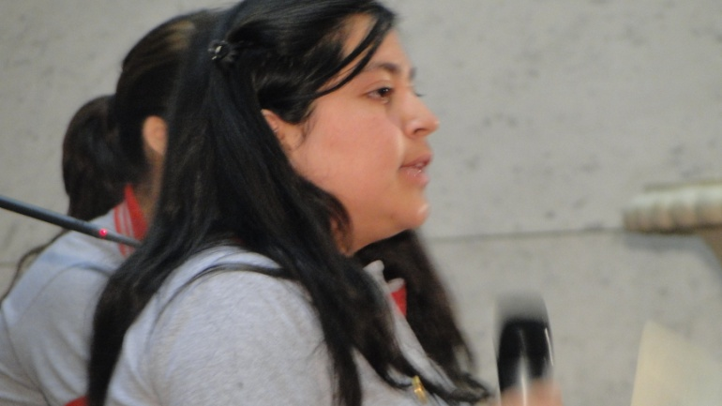
Interés previo en la política
Ninguno de los jóvenes ha militado políticamente. 8 jóvenes expresaron haber tenido participación política en el colegio, a través de los centros de alumnos y directivas de curso.

Slide 20
Interés previo en la política
“Soy Presidenta de Curso, fui jefa en mi alianza, y participé del CGA también. Desde 8vo Básico vengo siendo Presidente de mi Curso.”

Slide 21
Perfil de los participantes
Debate
Participativos
Responsables
Oratoria
Dirigentes Escolares
Líderes
Rendimiento Académico

Slide 22
Perfil de los participantes
“Siempre estoy tratando de hacer cosas de este tipo, proyectos, siempre me eligen por lo mismo, y siempre trabajamos los mismos en el curso en realidad, porque nos gusta el tema este.”

Slide 23
Perfil de los participantes
Todos son ganadores de sus regiones, lo cual habla de un buen desempeño en las etapas anteriores del torneo y de un empoderamiento y alto autoestima en cuanto a sus capacidades.
Real interés porque su iniciativa sea de ayuda para su región y país.
Espíritu de camaradería con el resto de los participantes .
Demuestran diferentes niveles de competitividad.
Disímiles niveles de preparación, oratoria y argumentativa

Slide 24
Sentidos asociados a la política
4
Cuarta Parte

Slide 25
¿Qué es la política?
A través de las entrevistas los jóvenes pudieron expresar con sus propias palabras lo que entienden por política. Algunas definiciones apuntaron a la política como mecanismo a través del cual las sociedades se organizan
“La política, bueno, difícil pregunta. Es el mecanismo por el cual las diferentes sociedades toman sus decisiones…”

Slide 26
¿Qué es la política?
“Para mí la política es lo que regula el funcionamiento de todos los ámbitos dentro de un país. Es algo que nos ayuda como sociedad a estar bien mediante todo lo que nosotros hacemos. O sea, la política para todo el pueblo chileno, para todo el mundo, es el cómo organizar a tu país y hacer que éste funcione como los que dirigen quieren que funcione y así entrar en beneficio de todas las personas que integran este país”

Slide 27
¿Qué es la política?
Otras apuntaron a la política como medio de expresión de la ciudadanía
“La política para mi es una instancia de participación social, donde yo puedo dar mi opinión”

Slide 28
¿Qué es la política?
“Política es como un término súper amplio en realidad, yo creo que política es como, una persona puede ejercer lo que piensa en la política. Para mí esa es la política. Uno puede tener ideología, puede tener pensamientos, puede tener ideas, y uno puede materializarlas con la política, yo creo que la política sería como un instrumento”

Slide 29
Política v/s Políticos
Existe entre los jóvenes entrevistados una noción negativa generalizada sobre los políticos. En este sentido expresan que aunque la política puede ser positiva, los políticos se encargan de “ensuciarla”
“A diferencia de muchas otras personas, yo creo en la política. Y creo que existe una gran diferencia entre creer en la política y creer en los políticos que generalmente se confunde.”

Slide 30
Política v/s Políticos
“La política en si es como un ordenamiento por el que nos tenemos que regir, son las leyes y las normas que tenemos que acatar. Los políticos ya pasan a ser otra cosa. Los políticos ensucian la política, pero la política en si yo creo que es buena. Pero los políticos se prestan para la corrupción, algunas veces, o no son elegidos como deberían ser. O no representan lo que la gente realmente necesita.”

Slide 31
Política v/s Políticos
Sin embargo, hubieron unos pocos que manifestaron valorar el rol de los políticos como representantes de la voluntad ciudadana
“Para mí, política son generalmente los proyectos, y las personas que representan nuestros ideales, en el Congreso, y que deciden por nuestro futuro. Pero la política es muy amplia, no podría definirla en un solo concepto.”

Slide 32
Política v/s Políticos
“Para mí la política, sobretodo en Chile, es como la forma que se trata de hacer las cosas, el cómo mejorar la sociedad, y cosas así. Muchas veces se ve mal a quienes practican la política, a los que podemos ver acá, a los Senadores y Diputados, que de repente son difamados en las noticias, pero me parece haciéndola de buena forma, correcta, con buenos valores.”

Slide 33
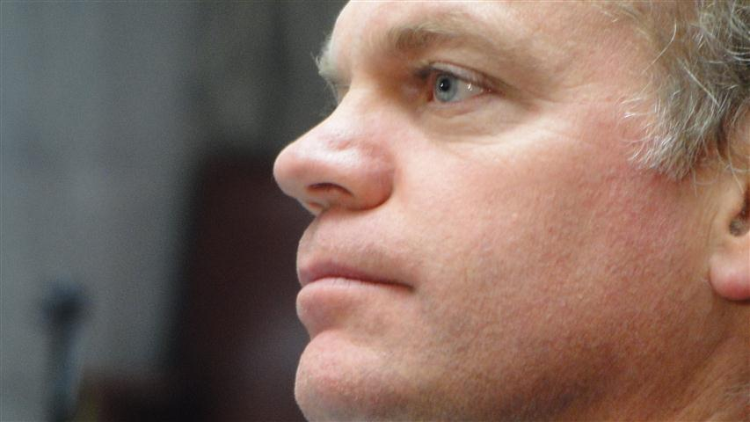
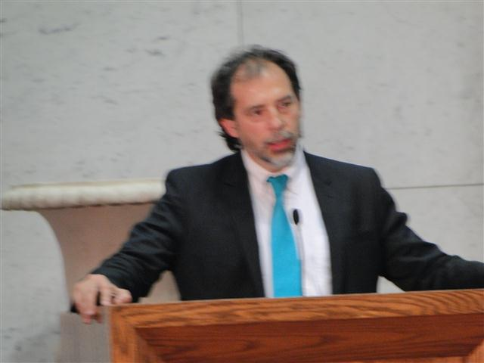
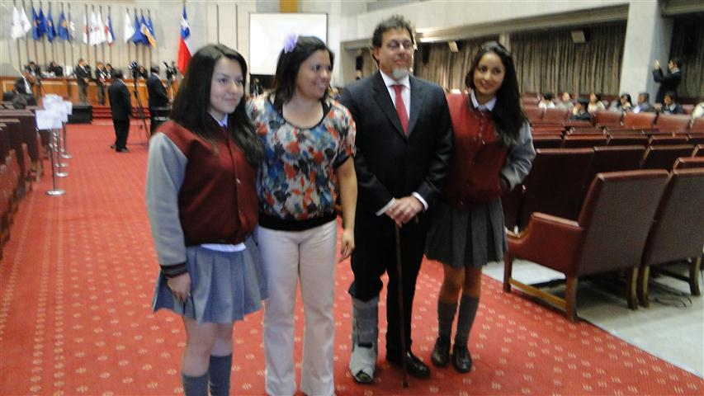
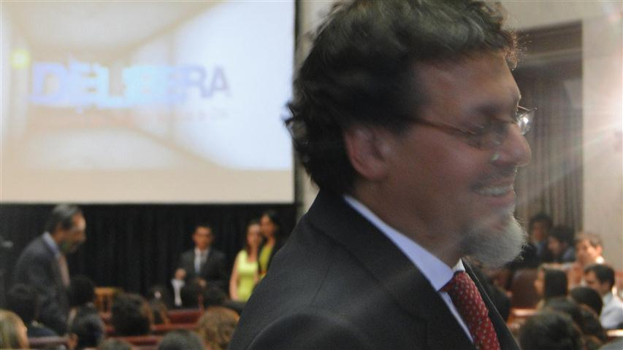
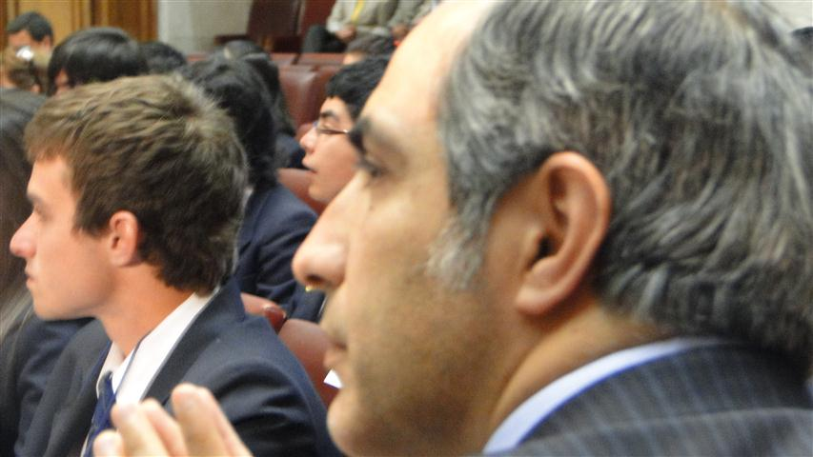
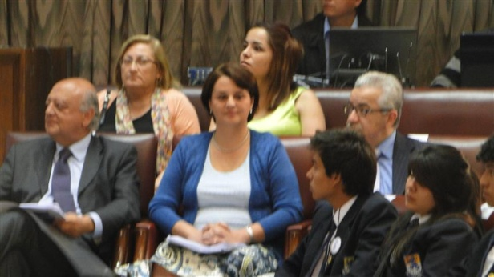
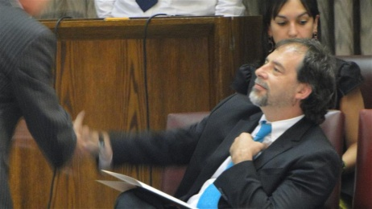
Política v/s Políticos

Slide 34
¿Es importante que los jóvenes participen en política
La totalidad de los jóvenes entrevistados consideran que es muy importante que los jóvenes participen en política porque:
1. Es necesario un recambio de generación dentro del mundo político,
2. Los jóvenes pueden aportar con ideas frescas y nuevas.
3. Es importante que sean parte de las decisiones que les afectan.
4. Ellos serán quienes conduzcan el país en el futuro.
5. Es importante que se informen sobre la realidad de su país.

Slide 35
¿Es importante que los jóvenes participen en política
“Si la gente participara más en política, entrara más gente fresca con nuevos ideales, habría un cambio, que es el cambio que necesita la generación ahora. Si los jóvenes no lo hacen, van a quedar las mismas personas que estaban antes. Entonces ya tuvieron su ciclo, y si no lo pudieron cumplir, no lo van a poder hacer de nuevo.”

Slide 36
¿Es importante que los jóvenes participen en política
“Si nosotros no participamos, como esperamos que las cosas cambien en un futuro, si los jóvenes quieren cambios tienen que participar, y como tienen que participar, involucrándose en temas de política, es la única forma en que se van a poder tomar decisiones.”

Slide 37
Percepción hacia los parlamentarios
El torneo cumple la función de acercar a los jóvenes a la labor parlamentaria y la gran mayoría expresa que a partir de esta experiencia ha mejorado su percepción de los parlamentarios y políticos en general.

Slide 38
Percepción hacia los parlamentarios
“Creo que eso es lo que más me ha gustado, estar en el Congreso, ver la labor que hacen los parlamentarios, porque quizá antes de que entrara al torneo de Delibera, yo decía “no, los políticos no hacen nada, yo quiero cambiar el mundo pero ellos, ¿por qué no lo hacen?”, y yo llegué aquí, y en verdad ellos tienen un trabajo súper importante.”

Slide 39
Percepción hacia los parlamentarios
Consideramos clave para este cambio de percepción, el trabajo que tuvieron que realizar los estudiantes consiguiendo patrocinios, experiencia a través de la cual pudieron acercarse a parlamentarios y conocerlos más cercanamente.

Slide 40
Percepción hacia los parlamentarios
“Generalmente uno, o desde el punto de vista estudiantil, cree que los parlamentarios no se acercan a los jóvenes, o que van a decir “no, estoy ocupado, tengo otras cosas que hacer”, pero vimos que tenían buena disposición, de hecho en una oportunidad asistieron a nuestro propio colegio a visitarnos. O sea se dieron el tiempo de ir a nuestro propio lugar de estudio.”

Slide 41
¿Cuál es el rol de los parlamentarios?
Podemos clasificar las respuestas que dieron los jóvenes sobre la labor de los parlamentarios, en tres tipos:
Aquellas que pusieron el énfasis en el rol de representantes:
“La labor de un parlamentario es la representación de la voluntad ciudadana, porque si bien estamos en una república democrática, la democracia directa, la verdad es impracticable, así como lo era en sus principios en Atenas por ejemplo. Entonces la labor de los parlamentarios es representar la voluntad ciudadana en instancias como por ejemplo la elaboración de leyes.”

Slide 42
¿Cuál es el rol de los parlamentarios?
Podemos clasificar las respuestas que dieron los jóvenes sobre la labor de los parlamentarios, en tres tipos:
Aquellas que enfatizan su rol legislativo:
“La función parlamentaria está en legislar y ayudar a la comunidad. Y esta es una instancia basal. Porque tal como nos están ayudando en el DELIBERA, dándonos su apoyo, nos están ayudando acá en el parlamento a crear buenas iniciativas de ley, cosas que nos sirvan en el futuro y nos puedan regir más adelante.”

Slide 43
¿Cuál es el rol de los parlamentarios?
Podemos clasificar las respuestas que dieron los jóvenes sobre la labor de los parlamentarios, en tres tipos:
Aquellas que apuntan a que su labor es velar por el bien del país y de sus habitantes
“Sí. El rol del parlamentario, es el encargado de establecer, considerando distintos aspectos, lo que es necesario para la población, y lo que es más pertinente.”

Slide 44
El juego y las emociones que provoca
5
QuintaParte

Slide 45
El Sentido del Juego
Competir colaborativamente presentando propuestas de ley de interés joven, buscando el apoyo de los demás participantes

Slide 46
Comprender el rol del parlamentario y desarrollar habilidades de “accionar democrático” jugando a “legislar”
Discuten y priorizan sobre temas relevantes para ellos con interés de legislar
Toman posición, debaten, negocian y llegan a acuerdos escuchando intereses de todos los “sectores de la sociedad”
Se estimula la participación política partidaria promoviendo la generación de grupos de apoyo a sus posturas y tratando de influir dentro del juego en el proceso de aprobación de leyes

Slide 47
Experiencia previa
Dinámica Torneo (equipos que participan)
Delibera, reglas y dinámica
Rol del Master

Slide 48
Reglas y Dinámica
Delibera tiene un manual claro y a disposición de todos los participantes, pero a juicio del equipo y los masters el deliberante promedio no lee el manual, y solo lo consulta ante discrepancias con otro equipo.

Slide 49
Reglas y Dinámica
Es el profesor quien interpreta la norma. La interpretación del manual se convierte en una variable.

Slide 50
Master
Este es el elemento más variable de la mecánica, ya que termina dependiéndose de una persona externa al equipo. Se constata que el master tomó roles muy diversos en cada región

Slide 51
Master
“Sin embargo encontré que la organización a nivel regional debería ser un poco más metodológica, la máster debería estar un poco más informada de ese tipo de cosas. A veces llegábamos a la máster y no tenía idea de que teníamos que hacer, o de los puntajes, o de esas cosas que son preguntas mas frecuentes

Slide 52
Master
“considero que el master que estaba, Verena si no me equivoco en Antofagasta, fue muy comprensiva, muy buena onda. De hecho nosotros tuvimos un problema para subir el video porque era muy pesado la primera vez. Y lo subimos a las 12 con 1 minuto y hablamos y lo presentamos y fue muy comprensiva y nos dejó seguir participando.”

Slide 53
Master
Importancia de resguardar institución del master y de normar sus prácticas a modo de asegurar al menos un correcto desarrollo de las fases regionales

Slide 54
Disparidad entre equipos:
REGIÓN | COLEGIOS PARTICIPANTES | COLEGIOS CON TODAS LAS FASES COMPLETAS
Arica y Parinacota | 4 | 1
Tarapacá | 3 | 3
Antofagasta | 14 | 7
Atacama | 10 | 8
Coquimbo | 12 | 7
Valparaíso | 14 | 8
Metropolitana | 17 | 6
Del Libertador B. O’Higgins | 15 | 8
Del Maule | 22 | 6
Del Bío Bío | 24 | 14
De la Araucanía | 10 | 8
De los Ríos | 7 | 4
De los Lagos | 5 | 3
Aysen | 4 | 2
Magallanes | 6 | 5

Slide 55
Expectativas Previas
Los equipos presentan distintos niveles de preparación y experiencia. Esto se traduce en una disparidad entre las expectativas de los jugadores.
“En un principio tenía miedo, porque competíamos con colegios muy importantes de la Región, y pensábamos que no íbamos a salir campeonas regionales, pero bueno, lo logramos, logramos salir campeonas regionales con mucho trabajo y perseverancia por lograr nuestras metas.”

Slide 56
Expectativas Previas
Al preguntarles como se imaginaban el juego antes de participar, nos damos cuenta de que el torneo superó con creces sus expectativas, ya que se lo imaginaban: más pequeño; Con menos recursos; Más parecido a un debate; Más desorganizado; Menos serio; Más fácil; Menos intenso.
“La verdad es que no nos llamaba mucho la atención, lo encontrábamos como un concurso más, algo no tan, algo ahí no más, como superficial. Pero después que investigamos más, nos dimos cuenta que nos involucraba muchísimo, que necesitaba el cien por ciento de nuestro tiempo, que nos dedicáramos al máximo nuestros espacios, y no nos arrepentimos de haber participado. Estamos muy satisfechos.”

Slide 57
Metodología del Torneo
En general se considera que la organización del torneo ha sido muy buena y que la metodología del juego es innovadora y funciona bien.
Se valora la instancia de estar todos juntos en un hotel en Valparaíso.
Los tiempos dedicados a cada fase son vistos como apropiados.
Se aprecia que hayan diferentes actividades donde diferentes integrantes del equipo pueden asumir roles (exponer, hacer el video, hacer el afiche, escribir la iniciativa, conseguir los patrocinios)
El sistema de votación fue lo que causó más polémica.

Slide 58
Metodología del Torneo
Martes 22 de Noviembre
La Previa
La catarsis y la maravilla
Acuerdos
Expectativas para la final
Miércoles 23 de Noviembre
La Dinámica
Rol del Jurado
Iniciativas de Ley
Rol del Profesor
Votación
Cierre y Premiación
Continuar

Slide 59
Fase Online
Es considerada atractiva pero fue un foco de distorsiones e incomodidades, por 2 motivos. a) La Plataforma (cambio de facebook). b) Democracia directa: sensación de injusticia debido a diferencias en capacidades de captar seguidores entre ciudades grandes y pequeñas
“Creo que no me agrada mucho la parte online. Porque por ejemplo mi Región se ve muy en desventaja. Porque nosotros somos súper pocos habitantes, y qué pasa con las regiones que tienen muchos habitantes, como la Metropolitana, entonces sacan ventaja. Y eso es fome.”
“La parte on line no me parece muy justa, porque gana el que tiene más amigos. O el que tiene más contactos. Y no necesariamente el que tiene la mejor iniciativa. Y eso no me parece muy justo, pero es parte del juego. “
Necesidad de crear una herramienta propia de votación, que coloque a iniciativas en igualdad de condiciones
volver

Slide 60
Video y Afiche
Ambas actividades fueron muy bien evaluadas por todos los participantes, ya que permitió que el torneo fuera más dinámico, que más gente conociera las iniciativas y a los diferentes equipos interiorizarse más con las iniciativas de los otros, fue entretenido y permitió la participación de otros compañeros que no eran parte del equipo deliberante.
“Si yo creo que es importante esa parte, para la motivación que no salga muy monótona, preparamos un discurso o vemos que es lo que falta y lo apoyamos. Creo que es importante también hacer algo más divertido, más dinámico, que también motiva a los jóvenes en cierto aspecto. Que hacer un video por ejemplo de que… nosotros hacemos videos porque nos gusta o sea de otra manera tienen que llegar a los jóvenes, como decía no les gusta la política pero probablemente les guste nuestra propuesta a través de algo bien divertido que son los videos o un afiche.”
La única crítica negativa fue con respecto al tiempo que hubo que invertir en hacerlos, lo cual resultó un poco desgastante.
volver

Slide 61
El encuentro regional
Valoración positiva
Se transformó en la forma más efectiva de producir unidad en el equipo, de mostrar la idea central de su iniciativa y generar apropiación de su tema
Entrevistados identifican en gran parte esta etapa como el momento donde comienzan a jugar
El cómo se llega a la final se levanta como la gran diferencia que los miembros de un equipo esgrimían a la hora de diferenciarse del resto de los participantes.
volver

Slide 62
Martes 22 de Noviembre
a) Llegada al Hotel Diego de Almagro
b) Visita guiada al Congreso Nacional
c) Charla sobre la Biblioteca del Congreso, educación cívica
d) Bienvenida y cocktail oficial con todos los equipos
e) Acuerdos, lobby y libre deambular por el hotel.
volver

Slide 63
La Previa
El día previo fue parte del torneo, fue un momento de acuerdos, pero también de quiebre entre el líder y su equipo y sus bases, individualidades más alertas. Gracias a esta instancia hubo más aprendizajes cruzados y apropiación de temas
Visita guiada y cocktail son identificados como momentos cruciales en los cuales los equipos se observan en su dinámica interior. Ej. Equipos más organizados toman apuntes todo el tiempo
El hotel como parte de la mecánica. Al estar deliberantes juntos tienen posibilidad de compartir y alcanzar acuerdos. Espacio los coloca como iguales. También comparten con autoridades
volver

Slide 64
Acuerdos en el lobby: líderes de equipos hicieron llamado formal para ponerse de acuerdo en las preguntas, con énfasis en respetar a “novatos”.
El acuerdo fue tomado por todos, y respetado solamente durante los primeros 30 minutos del torneo.
Acuerdos
Acuerdos líderes
Actuar de la base
volver

Slide 65
La Catarsis y la maravilla
Día previo fue de exploraciones e incursiones, tanto dentro del congreso como fuera de este.
Algunos equipos, los menos competitivos, declaran que ya el hecho de estar viviendo esta instancia es suficiente premio
Importancia de separar este sentido de maravilla del torneo al momento de entrevistar jóvenes.
volver

Slide 66
Expectativas para la Final
Todos los participantes consideran que su propia propuesta debería ser la ganadora, las expectativas son altas.Hay una alta expectativa porque su esfuerzo se vea reflejado en los resultados del torneo
Algunos manifiestan que si no gana el proyecto de ellos, esperan que gane uno que efectivamente le haga un bien al país
Altas expectativas en cuanto a que los parlamentarios los tomen en serio y se hagan parte de sus propuestas.
Manifiestan preocupación en cuanto a que no gane el equipo con la mejor propuesta sino que el con mayor popularidad. En general se notan nerviosos por la final, el día previo al torneo se caracteriza por la adrenalina y ansiedad de los participantes.
volver

Slide 67
Miércoles 23 de Noviembre
Disminuye el contacto entre los jugadores
1. Recepción, acreditación de equipos participantes e invitados
2. Inauguración oficial / sorteo de orden de presentaciones
3. Deliberación de iniciativas juveniles de ley
4. Sufragio de iniciativas de ley, votación secreta
Ceremonia de premiación
Despedida Torneo Delibera 2011, cierre
volver

Slide 68
Sobre la dinámica de la Final
1. Dinámica con 15 equipos produce jornada maratónica que participantes deben resistir. Baja el nivel de atención con los últimos equipos. Sin embargo el nivel de las presentaciones se mantiene.
No, estuvo buena, pero me refiero al final cuando nos sacaron a un brake, que fue como poner a 5 o 6 regiones de un tiro, fue como bien cansador. Ahí fue como difícil tomarle atención a todas las regiones, pero estuvo buena, funcionó bien.
2. Incomodidad porque cada equipo hacía más de una pregunta, y el equipo no tenía tiempo para contestarlas todas. Se generaron molestias.
Me pareció bastante bueno, bastante expedito. La exposición principal era de 10 minutos contando el video, bastante bien. También las críticas, de un minuto por colegio, el jurado en total 5 minutos, bastante bien. Pero la principal crítica es las respuestas que el tiempo era muy muy corto.
Sugerencia: abrir un tiempo especial para pensar respuestas y otro para formularlas.
volver

Slide 69
Sobre las iniciativas de ley
Mayoría de las iniciativas corresponden al ejecutivo, lo que eventualmente separa al juego de la labor parlamentaria y distancia la posibilidad de que un de estas causas alcance un acogida por parte de un parlamentario
Nivel de presentaciones es similar, aunque los temas son dispares, así como su carga política y sus posibilidades de verdaderamente transformarse en un proyecto de ley
Temáticas por las que se preocupan en la mayor parte de los casos responden a las necesidades de su propia región (ej. En el norte minería), por lo cual varían bastante según la zona geográfica.
volver

Slide 70
Rol del Profesor
Se identificaron dos roles jugados por los profesores:
A) Rol de contención, cuidado y apoyo
B) Rol más involucrado en la mecánica del juegos, tomando apuntes de iniciativas y orientando a sus alumnos a formular preguntas. Estos parecen más nerviosos y terminan siendo contenidos por los alumnos
volver

Slide 71
Rol del jurado
Algunas consideraciones sobre el jurado:
Una pauta fue creada para los jurados, esta pauta tenía asignados elementos a evaluar y considerar. Además de dar su puntaje, cada jurado hacía una declaración desde su experticia más allá de las reglas, evaluando desde su mirada la presentación de los deliberantes
volver

Slide 72
Dinámica de la votación
Votación es un evento fuera de la dinámica del juego, que sirve como descanso o pausa antes del climax del mismo. Permite reflexionar y cerrar, temas entre los grupos y al interior de los mismos.
La votación obedece a la necesidad de traer prácticas ciudadanas y educación cívica. Se vota por tres mociones, votando por menos se anula.
A pesar de que la votación es secreta, no se evitan las malas prácticas del lobby. Sensación de los estudiantes es que no se vota por la mejor moción sino que por la más débil.
Algunos equipos consideran la votación como un elemento molesto, que atenta contra la calidad del proyecto.
volver

Slide 73
Cierre y Premios
Mayor parte de los equipos declaran sentirse satisfecho por el hecho de llegar a la final
Cuestionamiento de la identidad del colegio como elemento que le juega en contra a algunos equipos (Instituto Nacional frustrado)
Click Continuar

Slide 74
Emociones manifestadas
Orgullo
Adrenalina
Frustración
Competitividad
Felicidad
Satisfacción
Rabia
Euforia
Impotencia
Nerviosismo
Ansias
Emoción
Tensión
Desilusión
“Entre adrenalina, competitividad, emoción, rabia, impotencia, felicidad. Es un conjunto de emociones bipolares, es súper complicado”

Slide 75
Críticas y recomendaciones
- Falta de tiempo para recreación y socialización
- Desfase en horarios
- Sistema de sufragio online visto como poco justo
- Preguntas y respuestas en torneo final
- Sistema de votación, no gana necesariamente el “mejor”
- Desinformación de masters
- Sobre carga de trabajo, agobio, pérdida de clases
- Que puedan intervenir más de dos alumnos en la exposición
- Mayor difusión del torneo

Slide 76
Aprendizajes y repercusiones para el futuro
6
Sexta Parte

Slide 77
Aprendizajes
Atisbo de lo que es política y cuál es el rol de los parlamentario. Posibilidad de estudiar carreras como derecho.
Relacionarse con gente con otra historia, incluso dentro del mismo colegio.
Aprender sobre las problemáticas de otras regiones.

Slide 78
Aprendizajes
Desarrollo de habilidades oratorias, desplante escénico. Aprender a expresar sus ideas, defenderla y seducir al resto.
Trabajar colaborativamente, llegar a acuerdos, dentro y fuera del equipo de trabajo.
Capacidad de investigar sobre un tema, a través de fuentes primarias y secundarias.
Escuchar las opiniones del otro con respeto y la tolerancia.

Slide 79
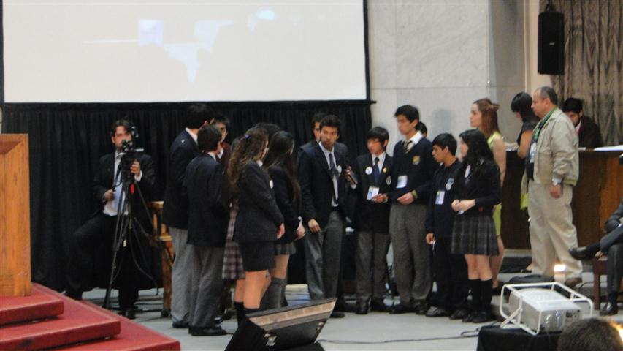
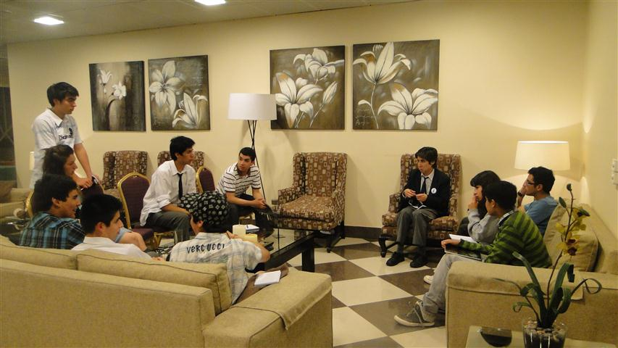
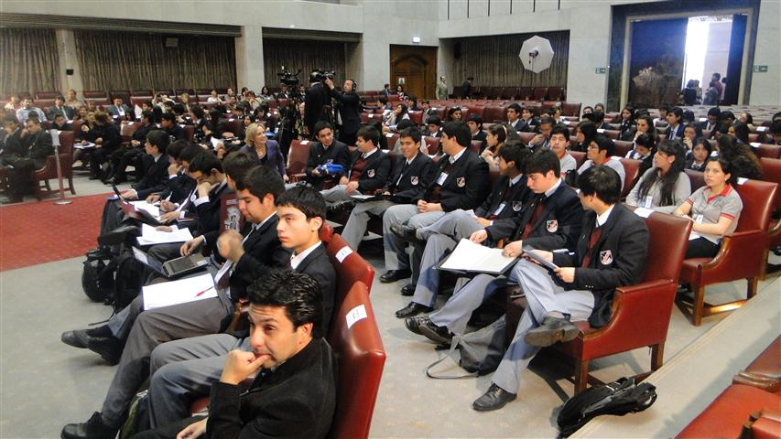
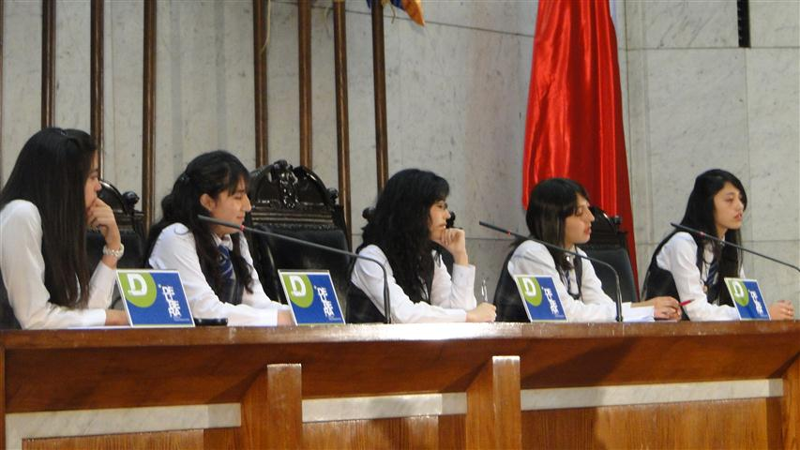
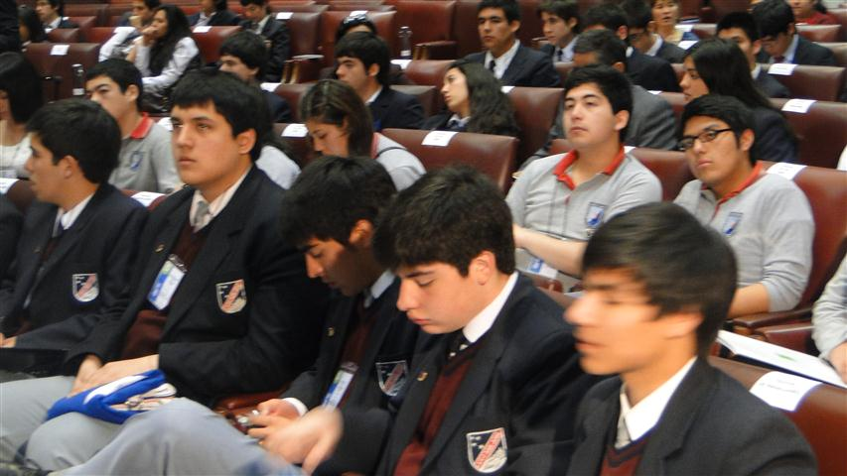
14 de 15 jóvenes volverían a participar
Experiencia única
A muchos les gustaría hablar de educación
Analizar el momento histórico en que se encuentran insertos

Slide 80
Percepción del entorno cercano
Mayor validación de padres: los ven más maduros, los tratan como adultos, validan sus opiniones.
“Bueno, mis papás me dijeron que estaban orgullosos de mí, me han felicitado todos mis familiares. Yo creo que ha cambiado, porque nunca imaginaron que iba a viajar sola, que iba a viajar sin ellos, entonces igual, como que todos los papás de este equipo, han descubierto una faceta más responsable de nosotros, más independiente, que ellos no conocían.”
Familia y amigos orgullosos de ellos.
Bueno, es que principalmente estoy participando mi hermana mayor y yo, y nosotras vivimos solas las 3 con mi mamá, mi mamá está demasiado orgullosa, o sea vuelta loca, le anda contando a todo el mundo, que voten en internet y la cuestión (se ríe)
Compañeros los ven como líderes, como alguien que los puede representar.
“nos podrían ver como un ejemplo a seguir, por ejemplo para los más chicos. Para los grandes, esperamos ser, no un líder ni nada por el estilo, si no que alguien en quien pueden confiar, y alguien que los pueda representar, sobretodo en el arte de hablar, que es algo muy difícil dentro de la juventud.

Slide 81
Expectativas para el futuro
Creen que sus iniciativas efectivamente serán tomadas en cuenta y presentadas por los parlamentarios, por lo cual están ayudando a su región y al país.
Consideran que esta experiencia será beneficiosa para su futuro, los prepara para futuras carreras (derecho) o para dedicarse a la política. Adquieren liderazgo.
Muchos de los jóvenes se encontraban aún en catarsis, por lo cual no habían aterrizado las verdaderas repercusiones de esta experiencia en sus vidas.
Profesores y masters entrevistados están de acuerdo en que esta experiencia tiene una proyección muy fuerte en al vida de los jóvenes.

Slide 82
Conclusiones
7
Séptima Parte

Slide 83
El pedido Inicial
Descripción del sentido que hoy le dan a la política los Jóvenes participantes.
Emociones manifestadas por los jóvenes durante la jornada previa y durante el mismo día del encuentro final del Torneo DELIBERA
Significados otorgados por estos jóvenes a la experiencia de participar en este torneo, así como los aprendizajes que incorporan en este proceso y las repercusiones que estos tienen para su futuro.

Slide 84
Conclusiones
Sentido que dan a la política
Aunque los jóvenes participantes ingresan generalmente al torneo porque son elegidos por sus profesores, a medida que conocen de que se trata este, tienden a adherirse voluntariamente
En general, jóvenes tienen nociones vagas sobre lo que es la política y cual es el rol de los parlamentarios, y esta experiencia les permite comprender más claramente su importancia
Hay una visión en general negativo sobre el rol de los políticos, la cual cambió en diferentes niveles gracias al acercamiento que tuvieron a ellos a través del torneo. ¡Importancia de fomentar más este acercamiento!

Slide 85
Conclusiones
Sentido que dan a la política
Torneo tiene la capacidad de generar en los jóvenes interés en la política y de acercarlos al rol de los parlamentarios.
  Mayoría de las iniciativas corresponden al ejecutivo, lo que eventualmente separa al juego de la labor parlamentaria y distancia la posibilidad de que un de estas causas alcance un acogida por parte de un parlamentario

Slide 86
Emociones manifestadas
  “Conjunto de Emociones Bipolares”
  Día previo fue de exploraciones e incursiones, y el estado anímico preponderante fue de excitación y catarsis.
  Todos los equipos consideraban que su iniciativa debería ser la ganadora. (altas expectativas)
  Para los jóvenes es importante que en la instancia de la final se les otorgue mayores tiempos para conocerse y compartir entre los diferentes equipos. La experiencia para ellos no se limita al torneo. (Importancia de definir un espacio de mayor convivencia)

Slide 87
Significados y repercusiones
En general, participantes consideran que el puro hecho de llegar a la final es un logro.
  Participantes creen que si sus iniciativas ganan serán efectivamente recuperadas por los parlamentarios y convertidas en proyectos de ley (lo que a la larga podría generar frustraciones).
  Experiencia les otorga a los jóvenes validación ante sus padres y compañeros
  A través de esta experiencia, jóvenes se empoderan y obtienen mayor liderazgo.
  Jóvenes ven esta experiencia como un evento que puede marcar sus vidas y tener una proyección en sus futuros. Los prepara para carreras futuras y adquieren liderazgo.

Slide 88
Mecánica del torneo (extra)
La mecánica del torneo se ha mantenido, en líneas generales, desde sus inicios, lo que nos habla de cierta madurez del mismo.
A pesar de que el manual de instrucciones del torneo debería ser un elemento constante para cada equipo, al no ser leído y ser interpretado por cada profesor, se convierte en una variable.
  Master es actualmente el elemento más variable de la dinámica, convirtiéndose en un elemento diferenciador, según su performance en cada región.
  El día previo al torneo es considerado como parte de la dinámica ya que se tomaron acuerdos entre los equipos.

Slide 89
Mecánica del torneo
  La jornada de la final resulta demasiado larga y es necesario planificar mejor los descansos para que participantes puedan mantener la concentración
  Algunos equipos hacían más de una pregunta, lo cual generó molestias ya que el tiempo para contestar todo no era suficiente.
  El sistema de votación fue lo que causó más polémica entre los participantes. En la fase online provocó una sensación de injusticia debido a las diferencias en las capacidades de captar seguidores, y en las finales se alegó que la votación de los mismos participantes se prestaba para vicios tales como votar por el más débil.

Slide 90
DESAFIOS
2012

Slide 91
1. Simplificar el juego. El propósito es que rápidamente los jóvenes puedan reconocer el "valor del trabajo legislativo de los parlamentarios" y eliminar aquello que distrae del objetivo.

Slide 92
2. Hacerlo más fácil de replicar y más rentable. Por un lado, hay un desafío de producir transferencia de knowhow a universidades e instituciones educativos o de orientación cívica para que ellos lo hagan y así aumentar el nivel de exposición del juego a los jóvenes, por otro lado, hay un desafío económico en el sentido de expandirse a bajo costo.

Slide 93
3. Hacerlo conocido, jugable y difundible a nivel de redes cibersociales. El juego tiene que tener una identidad pública mayor (ciertamente en el sentido de capital identitario) y transferir ese valor al CN vía la BCN.

Slide 94
4. Sociabilizar la innovación social e histórica. Constituir una comunidad autogestionada de "Másters Delibera", al estilo de las comunidades de juegos o de debates, talque se constituya en un verdadero semillero para la política futura.

Slide 95
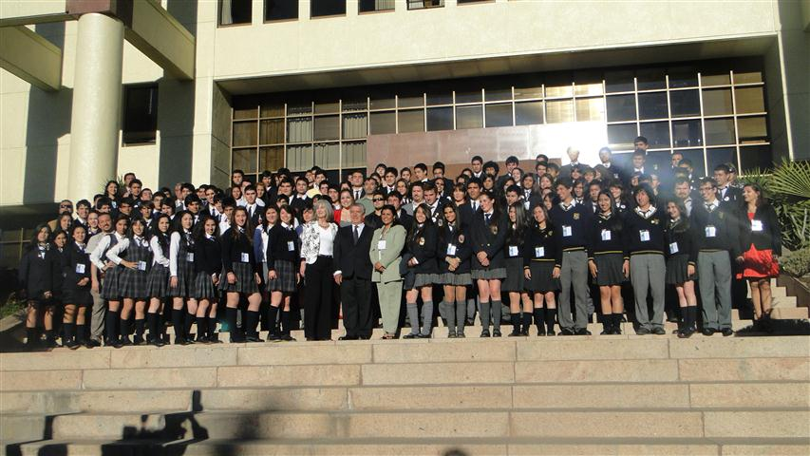
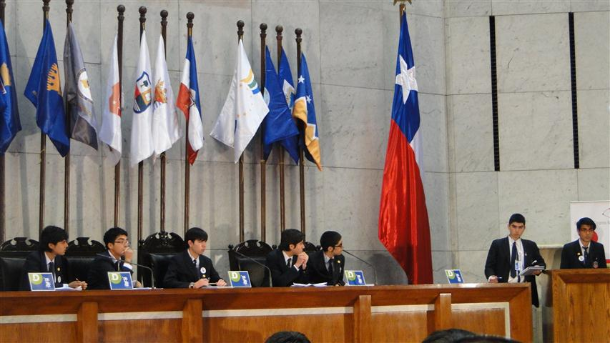
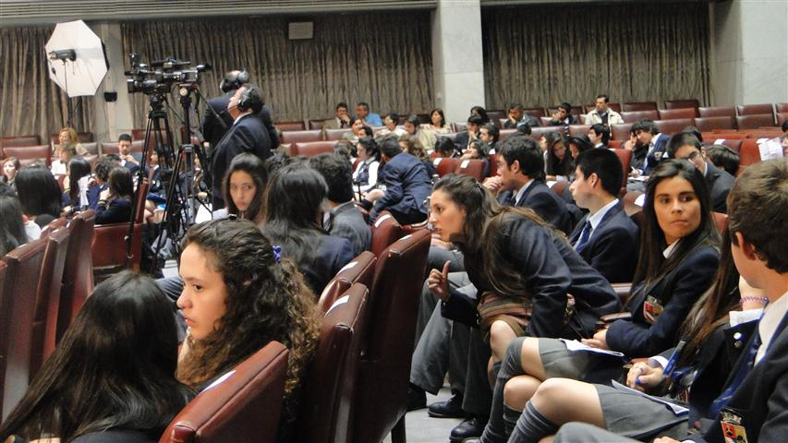
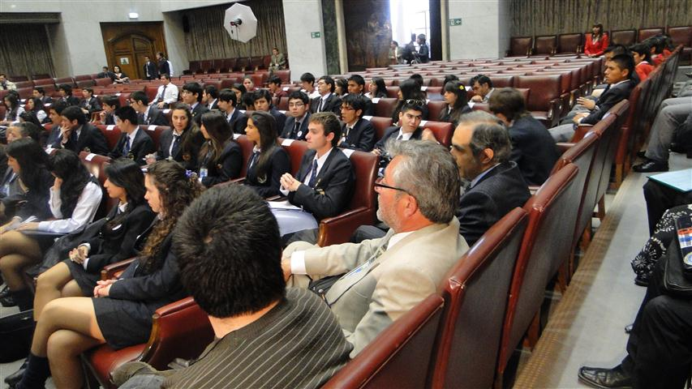
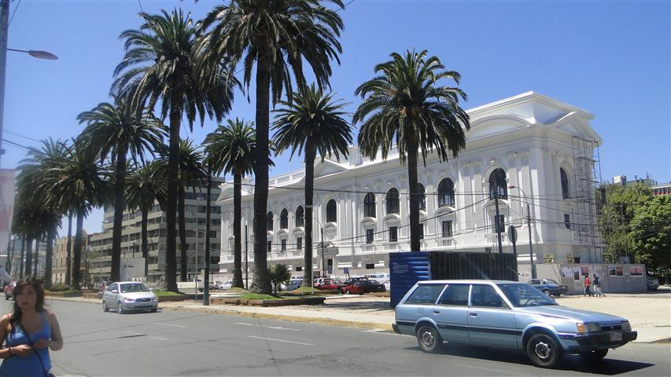
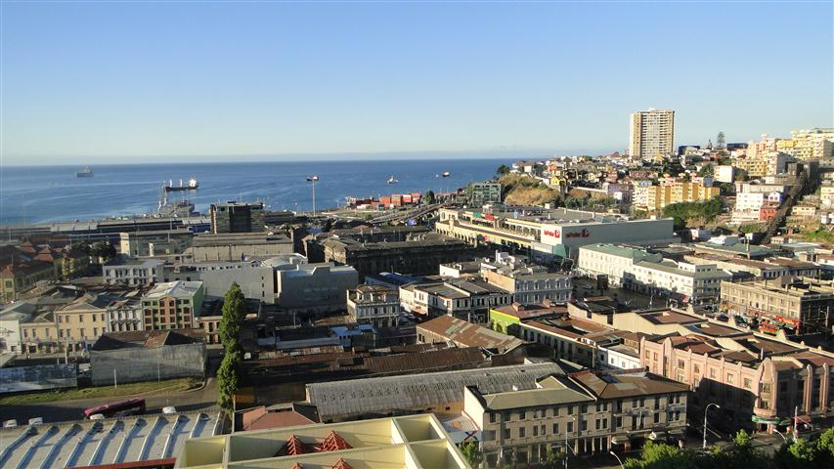

Slide 96
Fin…

